Slide 1
Dis-moi le Notre Père

Slide 2
Notre Père qui es aux cieux
Toi qui es partout même dans mon cœur

Slide 3
Que ton nom soit sanctifié
Fais que tout le monde te connaisse

Slide 4
Que ton règne vienne
Que l’amour soit partout dans mon cœur et dans le monde entier.

Slide 5
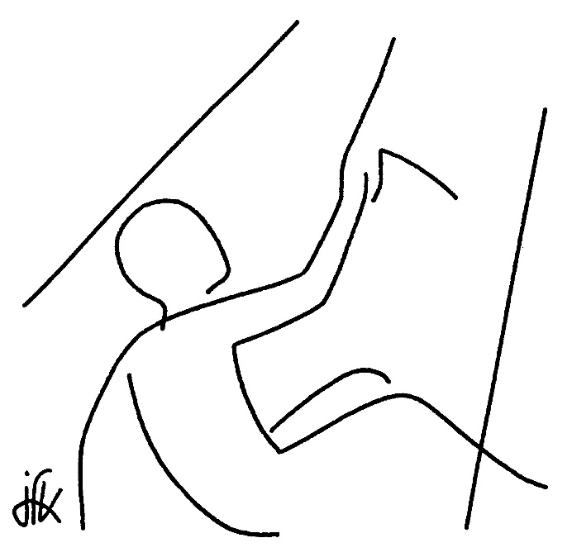
Que ta volonté soit faite sur la terre comme au ciel
Fais que tout le monde puisse s’aimer comme toi tu nous aimes

Slide 6
Donne-nous aujourd’hui notre pain de ce jour
Donne-nous ce dont nous avons besoin pour aimer et être aimés chaque jour de notre vie.

Slide 7
Pardonne-nous nos offenses comme nous pardonnons aussi à ceux qui nous ont offensés
Toi qui nous pardonnes toujours, aide-nous à pardonner comme toi pour que nous puissions vivre en paix avec nous-mêmes et avec les autres.

Slide 8
Ne nous soumets pas à la tentation mais délivre-nous du mal.
Aide-nous à toujours penser à toi qui nous aimes.

Slide 9
AMEN !
Oui, je suis d’accord !

